Slide 1


基于KMeans的
广告效果聚类分析
BY 张童银

Slide 2

01
背景与目标
02
分析过程
03
分析结果
04
方案建议

Slide 3
01
背景与目标

Slide 4
背景与目标
某电商企业，由于投放的广告渠道较多，需要对其做广告效果分析以实现有针对性的广告效果测量和优化工作。在分析过程中，输出的数据会不断变动，需与业务运营方持续沟通。

Slide 5
02
分析过程
数据清洗
计算相关性指标
数据标准化
字符串分类
KMeans建模

Slide 6
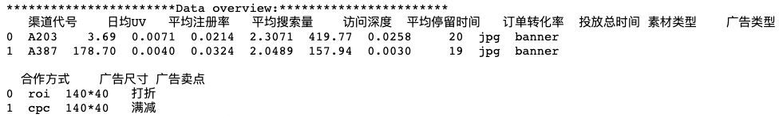
案例数据
广告渠道：所有带站外标记的渠道
数据范围：近90天
维度与指标：渠道代号,日均UV,平均注册率,平均搜索量,访问深度,平均停留时间,订单转化率,投放总时间,素材类型,广告类型,合作方式,广告尺寸,广告卖点

Slide 7
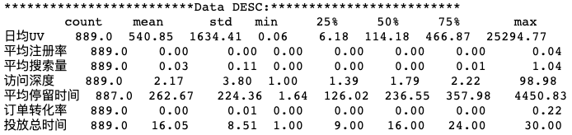
数据清洗
数据审查
缺失值填充（均值）

Slide 8
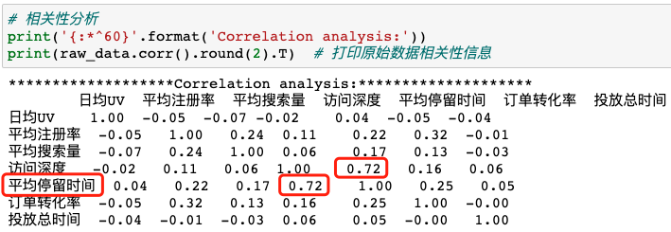
相关性分析
计算相关性
删除「平均停留时间」列

Slide 9
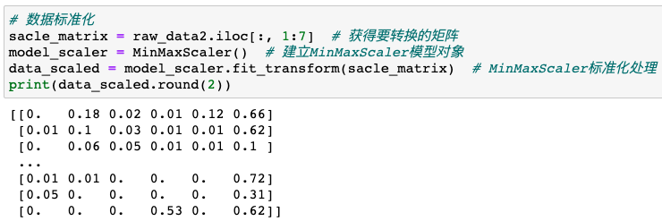
数据标准化：Min-Max
使用Min-Max归一法
数值范围0~1

Slide 10
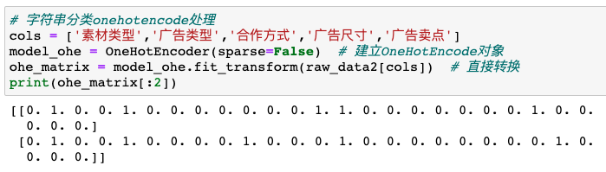
字符串分类：One-Hot编码
将字符特征转化为标志位（0、1）
使用One-Hot独热编码

Slide 11
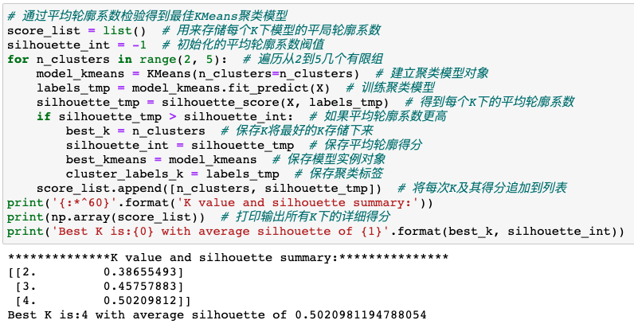
KMeans建模
基于平均轮廓系数，获取最佳K值
K=4

Slide 12
03
分析结果
聚类结果分析
数值特征对比

Slide 13
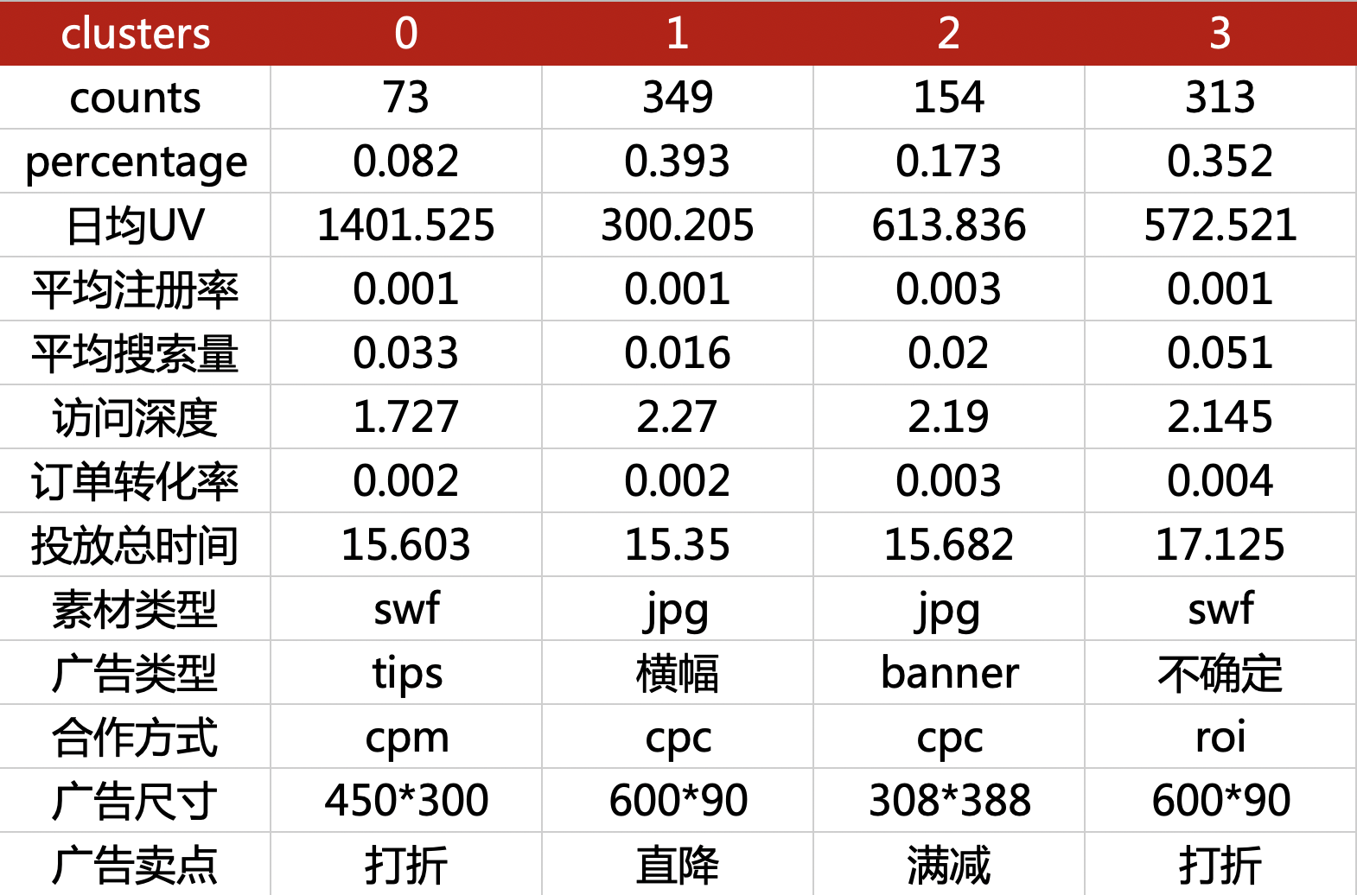
聚类分析结果
渠道分类4个类别，样本数据分别为73、349、154、313，其中第一类样本量较少。

Slide 14
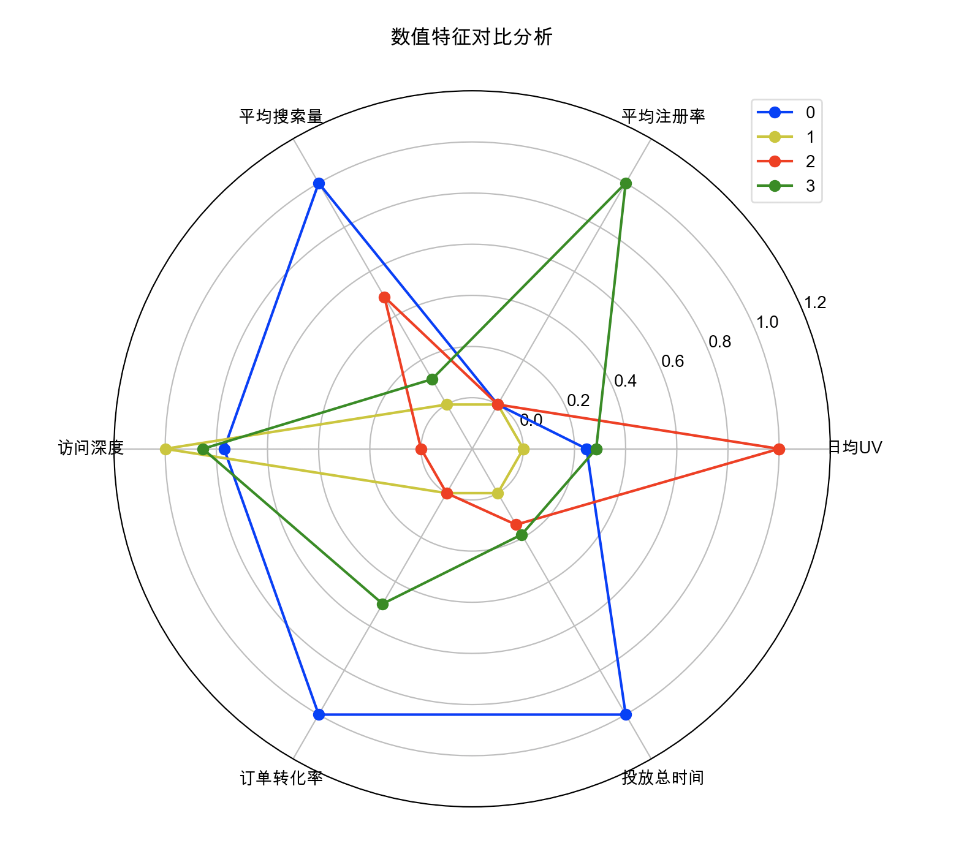
不同广告渠道的特征对比
聚类1（标签0）：综合效果好
除了平均注册率较差，在平均搜索量、日均UV、订单转化率等广告效果指标的表现都不错，是一类综合效果比较好的媒体类

Slide 15
不同广告渠道的特征对比
聚类2（标签1）：欠佳
除了访问深度较高外，其他特征都属于极低的层次，因此广告媒体效果质量欠佳，且占比达39%，属主体渠道

Slide 16
不同广告渠道的特征对比
聚类3（标签2）：引流
日均UV与平均搜索量的表现比较突出，尤其是日均UV，但其他各方面的特征都不明显，符合引流类角色定位

Slide 17
不同广告渠道的特征对比
聚类4（标签3）：转化高
在中等的日均UV表现下，有较高的平均注册率、访问深度以及订单转化率，可见该渠道整体转化率较高

Slide 18
04
方案建议

Slide 19
不同广告渠道的特征对比
聚类1（标签0）：综合效果好
除了平均注册率较差，在平均搜索量、日均UV、订单转化率等广告效果指标的表现都不错，是一类综合效果比较好的媒体类
适用于各种场景下的广告投放
聚类2（标签1）：欠佳
除了访问深度较高外，其他特征都属于极低的层次，因此广告媒体效果质量欠佳，且占比达39%，属主主体渠道
低性价比，重点考虑投放价值
符合广告本身诉求
适合拉新场景使用
聚类3（标签2）：引流
日均UV与平均搜索量的表现比较突出，尤其是日均UV，但其他各方面的特征都不明显，符合引流类角色定位
聚类4（标签3）：转化高
在中等的日均UV表现下，有较高的平均注册率、访问深度以及订单转化率，可见该渠道整体转化率较高
高转化，高质量
重点提升订单转化

Slide 20
thanks

